Slide 1

CHÀO MỪNG CÁC CON ĐẾN VỚI TIẾT TOÁN

Slide 2

Khởi động

Slide 3



TÌM BIỂN SỐ CHO CON TÀU
18
?
?
MƯỜI TÁM
?
?

Slide 4
17?
?
mười bảy

Slide 5
14?
?
mười bốn

Slide 6
19?
?
mười chín

Slide 7
15?
?
mười lăm

Slide 8
18?
?
mười tám

Slide 9
20?
?
hai mươi

Slide 10

17
19
15
mười bảy
mười chín
mười lăm
20?
hai mươi
14
18
mười bốn
mười tám

Slide 11


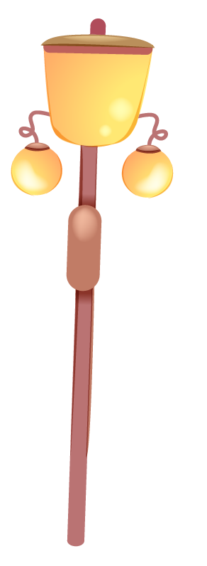


CÁC SỐ ĐẾN 20
(Tiết 2)
Notes:
更多模板请关注：https://haosc.taobao.com

Slide 12
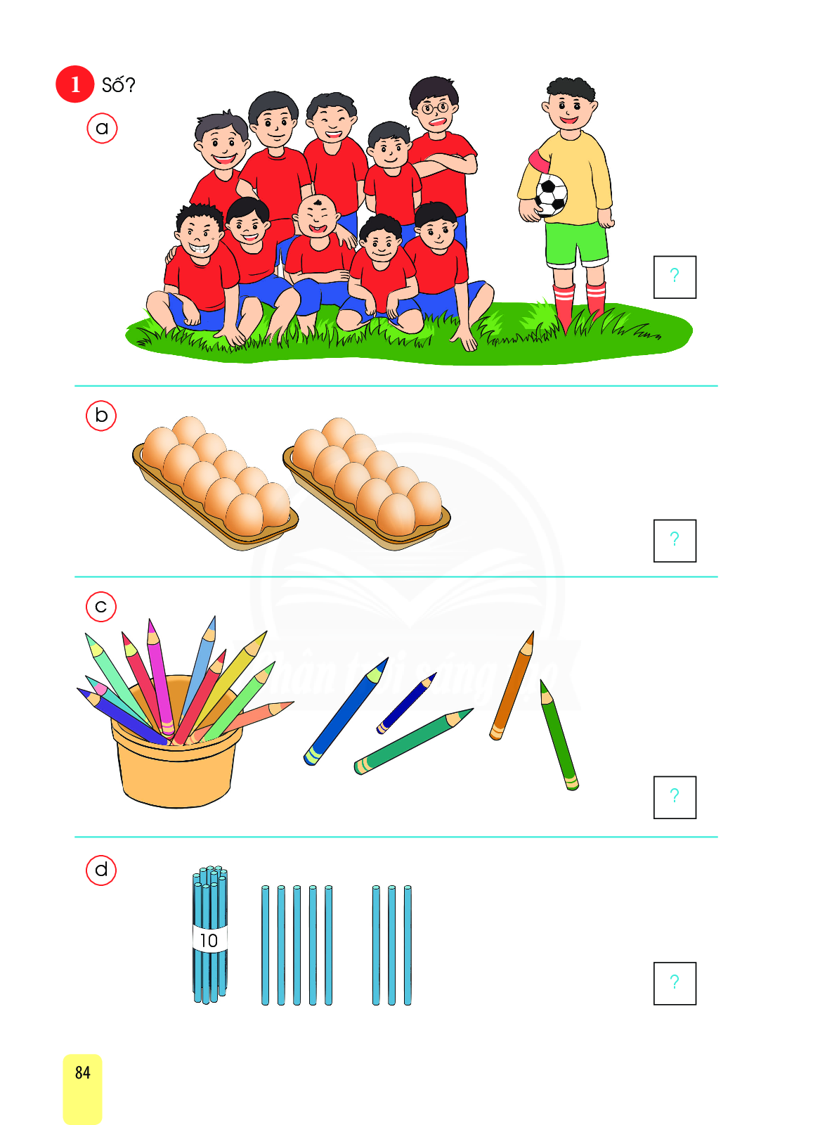
11
10
Có 10 cầu thủ và 1 thủ môn
Gộp 10 cầu thủ và 1 thủ môn được 11 người
11
1

Slide 13
?
20
10
- Có 10 qủa trứng ở khay bên trái và 10 qủa trứng ở khay bên phải.
- Gộp 10 qủa trứng ở khay bên trái và 10 quả trứng ở khay bên phải được 20 qủa trứng.
20
10

Slide 14
?
15
10
- Có 10 cái bút ở trong hộp và 5 cái bút ở ngoài.
- Gộp 10 cái bút ở trong hộp và 5 cái bút ở ngoài hộp được 15 cái bút.
15
5

Slide 15
?
18
10
- Có 10 que tính,thêm 5 que tính và 3 que tính.
- Gộp 10 que tính với 5 que tính và 3 que tính được 18 que tính.
5
18
3

Slide 16

GIAÛI LAO

Slide 17


Slide 18
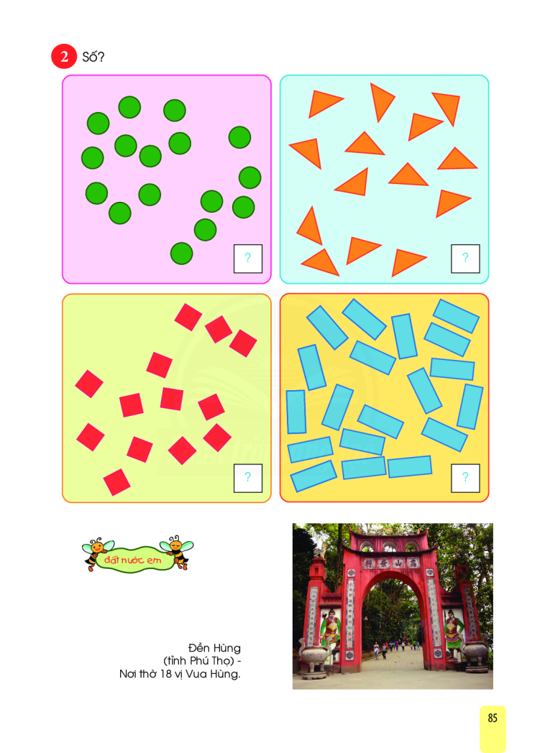
16
14
13
19

Slide 19



Slide 20

Đền Hùng- tỉnh Phú Thọ
Nơi thờ 18 vị Vua Hùng

Slide 21


Slide 22


Slide 23

CỦNG CỐ

Slide 24






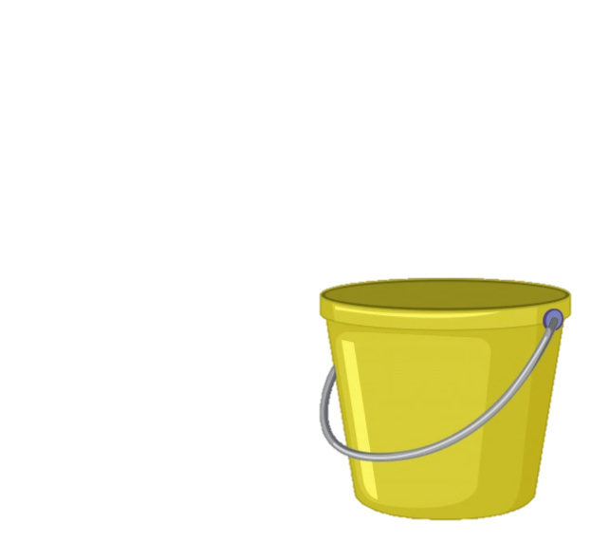
TÌM XẺNG CHO THÙNG

Slide 25
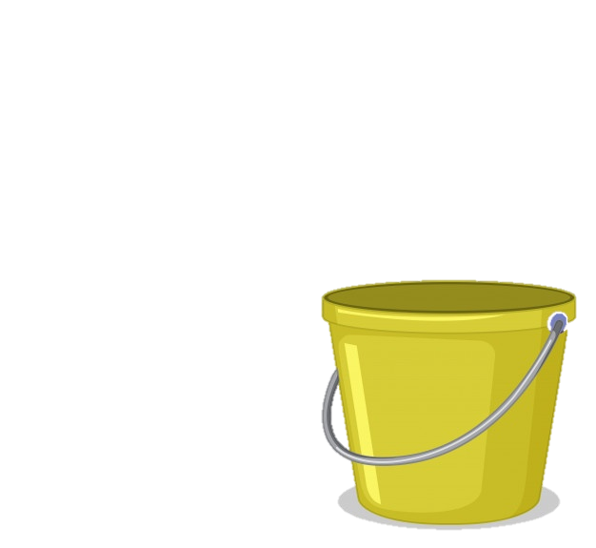
10
11
20
19
7
10
10,....12
mười
hai mươi
20,...,18

